Slide 1
VY_52_INOVACE_ZBP1_6364VAL
Výukový materiál v rámci projektu OPVK 1.5 Peníze středním školám Číslo projektu: CZ.1.07/1.5.00/34.0883 Název projektu: Rozvoj vzdělanosti Číslo šablony: V/2 Datum vytvoření: 12. 4. 2013 Autor: Mgr. Helena Válková Určeno pro předmět: Zbožíznalství Tematická oblast: Potravinářské zboží Obor vzdělání: Prodavač (66-51-H/01) 1. ročník Název výukového materiálu: Cukrovinky III. – učební materiál s úkoly.
Materiál vytvořen v souladu se ŠVP příslušného oboru vzdělání.
Popis využití: Výukový materiál s úkoly pro žáky byl vytvořen pomocí programu PowerPoint a bude prezentován žákům prostřednictvím interaktivní tabule. Závěrem diskusní otázky k procvičení.
Čas: 20 minut

Slide 2
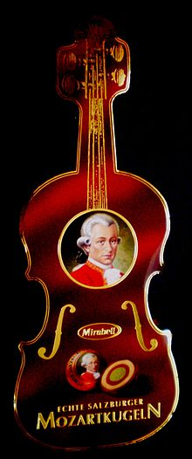
Cukrovinky
Obsah:
Hodnocení cukrovinek
Skladování cukrovinek
Záruční lhůty
Prodej cukrovinek
Opakování

Slide 3
Hodnocení cukrovinek
Hodnocení se provádí smyslovými
zkouškami
vzhled, barva, chuť, vůně a tvar
Jakostní čokoládové cukrovinky mají
pravidelný tvar
stejnoměrnou velikost
povrch hladký bez bublin
přiměřeně a rovnoměrně lesklý

Slide 4
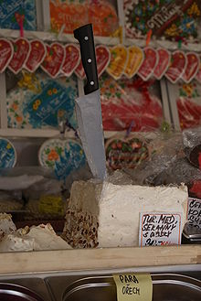
Hodnocení cukrovinek
Jakostní čokoládové cukrovinky mají
máčené výrobky musí být
celistvě omáčené
plněné výrobky
náplň neprosvítá ani nevytéká

Slide 5
Hodnocení cukrovinek
Jakostní nečokoládové cukrovinky mají
tvar pravidelný, stejnoměrný, správně ražený, výrazný
povrch čistý, nelepkavý, stejnoměrně posypaný
barvu výrazně typickou a úměrnou druhu
konzistence je hladká, nelepivá, typická pro druh

Slide 6
Skladování cukrovinek
Čokoládové i nečokoládové cukrovinky se
skladují:
v suchých a čistých místnostech
relativní vlhkost vzduchu 60 – 70 %
teplota do 20 °C
vlhko a kolísavá teplota škodí všem
chráníme před výraznými pachy
chráníme před slunečním zářením
chráníme před živočišnými škůdci

Slide 7
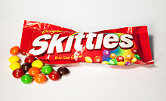
Záruční lhůta cukrovinek
Záruční lhůta:
Tmavé čokolády v chladu lze
uchovat až 1 rok
Mléčné nebo plněné čokolády ½ roku
Veškeré cukrovinky mají datum spotřeby uveden na obale
Sledujeme dobu minimální trvanlivosti

Slide 8
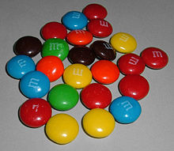
Prodej cukrovinek
Prodej cukrovinek
cukrovinky nabízejí veškeré potravinářské i smíšené prodejny
supermarkety i hypermarkety
tvoří doplňkový prodej stánků, automatů, bufetů a dalších forem prodeje
úzce specializované prodejny (cukrárny)

Slide 9
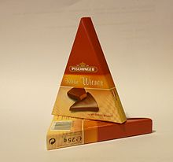
Prodej cukrovinek
Prodej cukrovinek
k prodeji používáme výstavní zařízení
cukrovinky jsou většinou balené ve spotřebitelských obalech
malá část sortimentu tvoří volně ložené zboží
u takového prodeje používáme lopatky, obalový materiál, váhy

Slide 10
Firmy vyrábějící cukrovinky
České společnosti vyrábějící
cukrovinky čokoládové i nečokoládové
Společnost NESTLÉ (Švýcarsko)
vlastní 11 závodů v Čechách i na Moravě, nejznámější:
Orion v Praze-Modřanech
Zora v Olomouci
Sfinx v Holešově

Slide 11
Opakování - diskuze
1. Hodnocení cukrovinek provádíme ……....
zkouškami a hodnotíme …………………..
2. Jakostní čokoládové cukrovinky musí mít ……… tvar, stejnoměrnou …………, povrch ……… a lesklý.
3. Náplně plněných čokoládových cukrovinek nesmí prosvítat ani …………..
4. Vzpomeňte na skladovací podmínky všech cukrovinek a uveďte je.

Slide 12
Zdroje
ANDERLE, P., SCHWARZ, H. Zbožíznalství. Poživatiny – potraviny, pochutiny. České vydání 1995, Správa přípravy učňů Praha. NAKLADATELSTVÍ WAHLBERG PRAHA. ISBN 80-901-871-4-5. Lidská výživa, str. 58 – 59
KAVINA J. a kol. Prodej potravinářského zboží. 1. vyd. Praha, 1975: SPN Praha, 57-47-37. Kapitola 23
http://cs.wikipedia.org/wiki/Soubor:Kleine_Wiener.jpg#filelinks
http://cs.wikipedia.org/wiki/Soubor:Tureck%C3%BD_med_02.JPG#filelinks
http://cs.wikipedia.org/wiki/Soubor:MOZARTkugeln.JPG#filelinks
http://cs.wikipedia.org/wiki/Soubor:M%26M%27s_Plain.jpg#filelinks
http://cs.wikipedia.org/wiki/Soubor:Skittles_Original.jpg#filelinks

